Slide 1
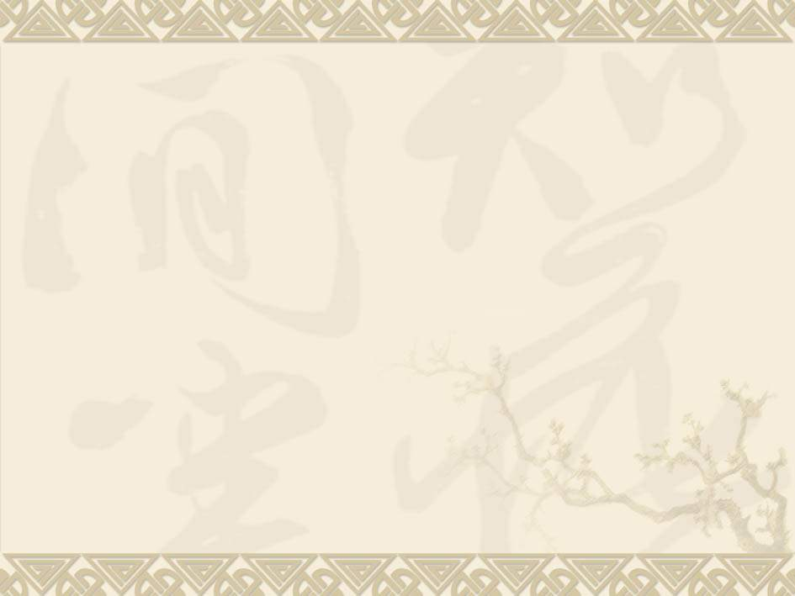
24 少年王冕

Slide 2
自读要求：
继续品读课文，用“ ”划出描写王冕孝敬母亲的细节，用“﹏﹏”划出描写王冕勤奋好学的细节。

Slide 4
母亲让王冕放弃读书，去给人家放牛，王冕却说：“我在学堂里也闷得慌，不如帮人家放牛，心里倒快活些。”是不是他不想在学堂里读书了？谈谈你的看法。

Slide 5
王冕说：“娘，我在学堂里也闷得慌，不如帮人家放牛，心里倒快活些。这样可以贴补些家用，还能带几本书去读呢。”

Slide 6
一天，母亲把他叫到面前，说：“孩子呀，不是我要耽误你。这几年年成不好，只靠我做些针线活儿挣的这点钱，实在供不起你读书。如今只好让你到隔壁人家去放牛。”

Slide 7
一天，母亲把他叫到面前，说：“孩子呀，不是我要耽误你。这几年年成不好，只靠我做些针线活儿挣的这点钱，实在供不起你读书。如今只好让你到隔壁人家去放牛。”

Slide 9
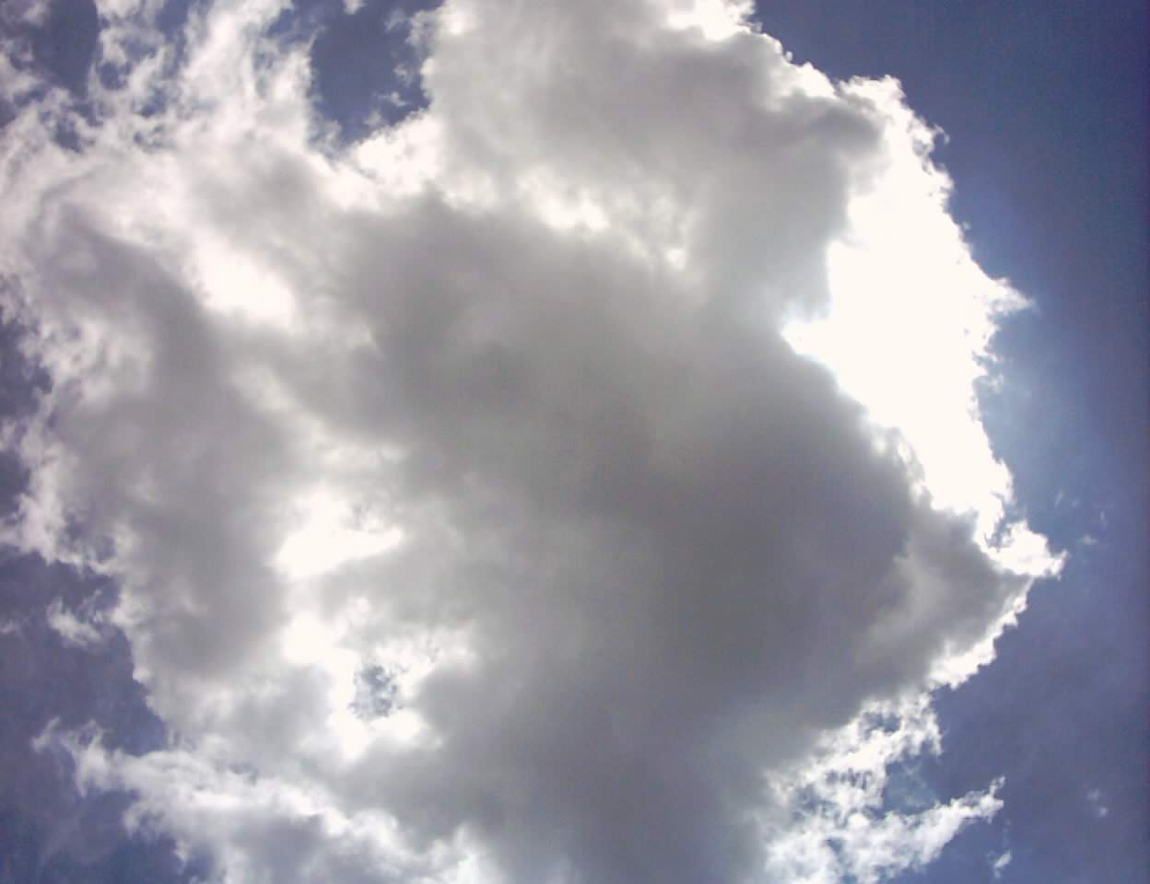


Slide 10
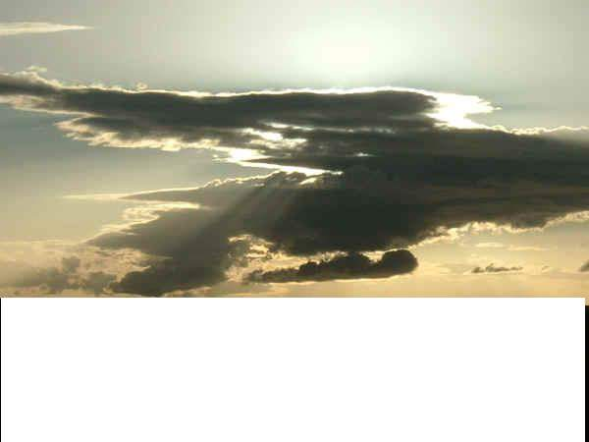

Slide 11
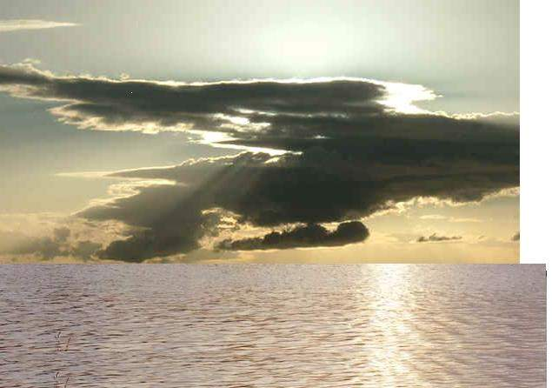
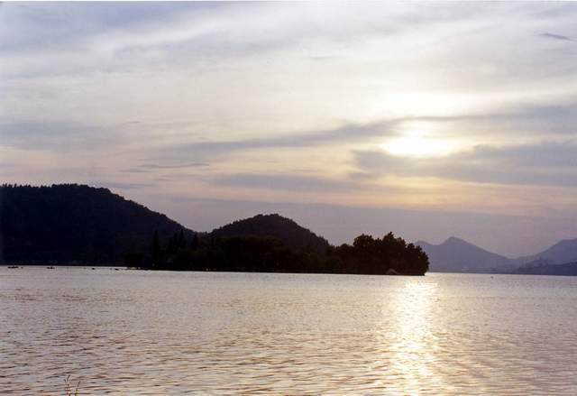

Slide 12
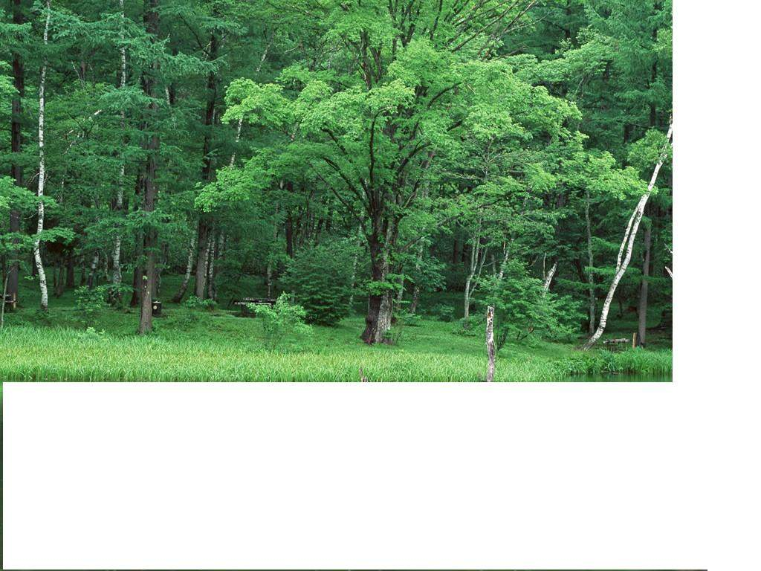
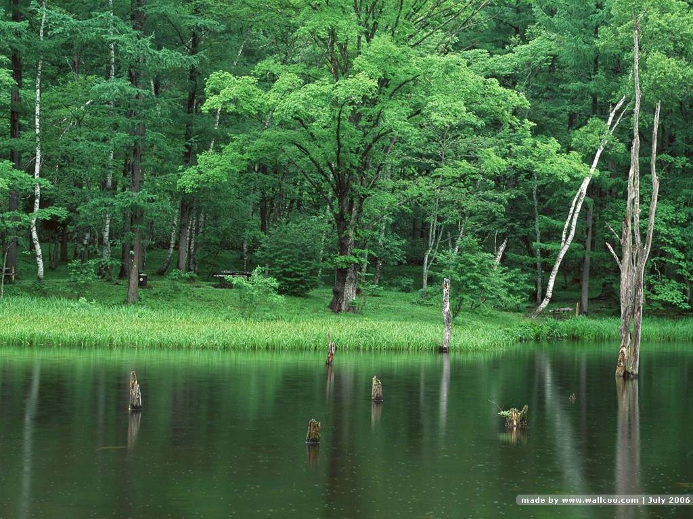

Slide 13
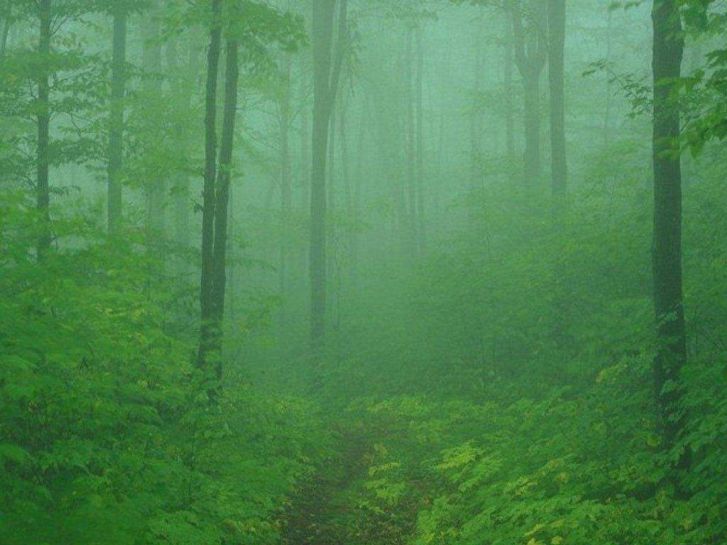

Slide 14
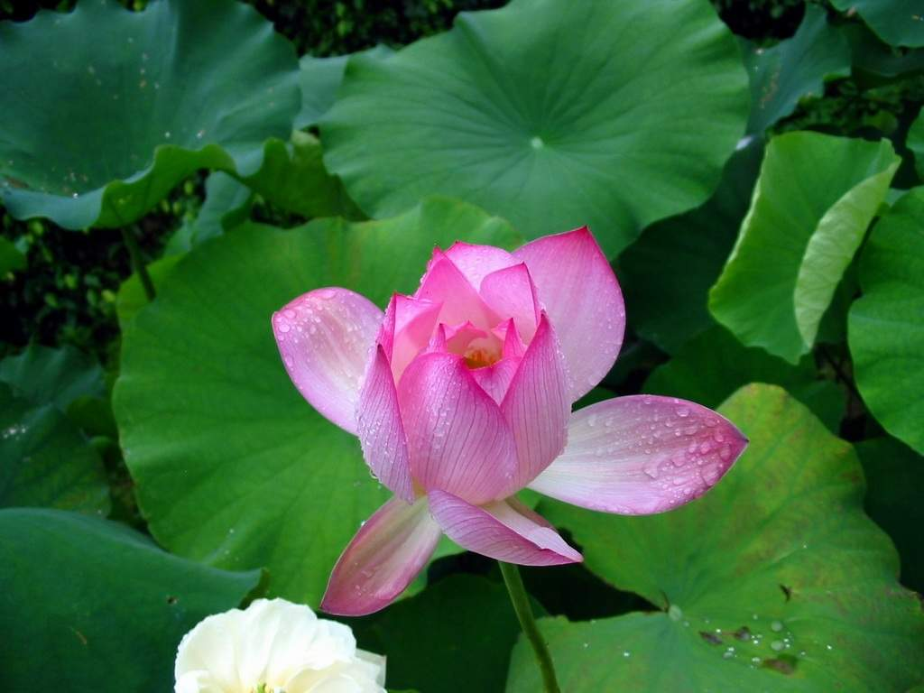

Slide 15
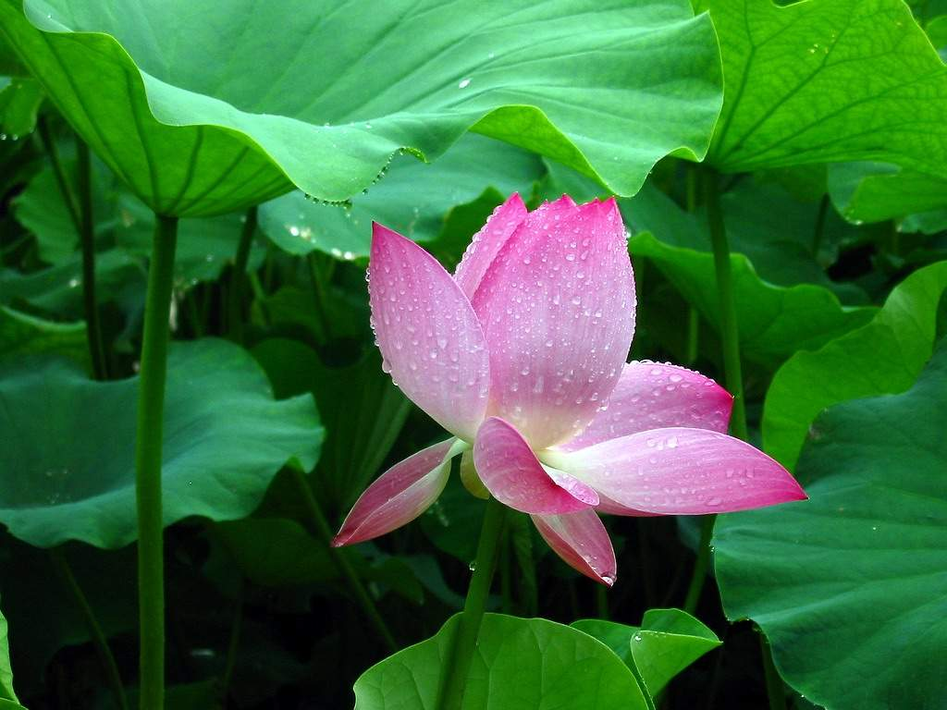

Slide 16
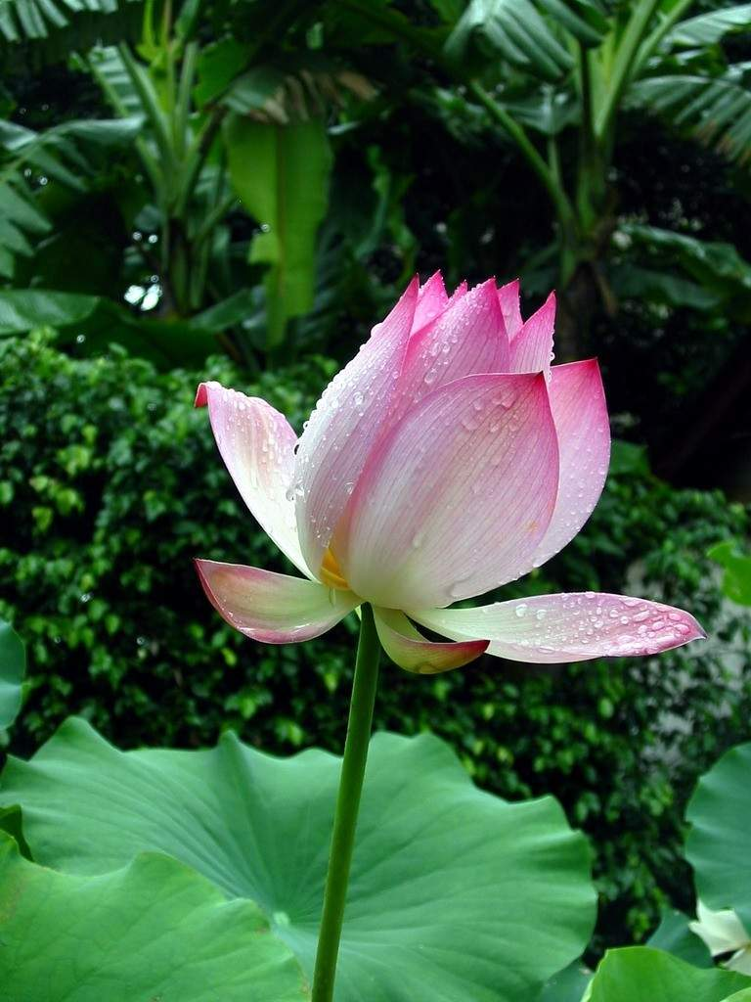

Slide 17
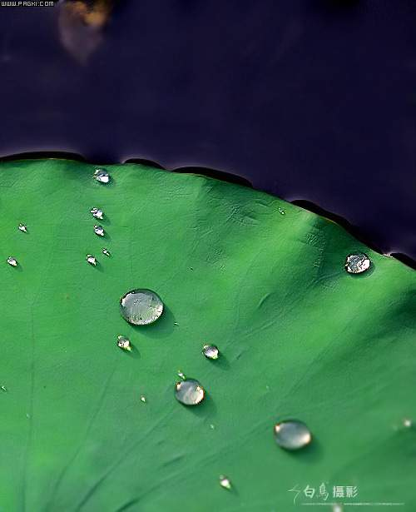

Slide 18
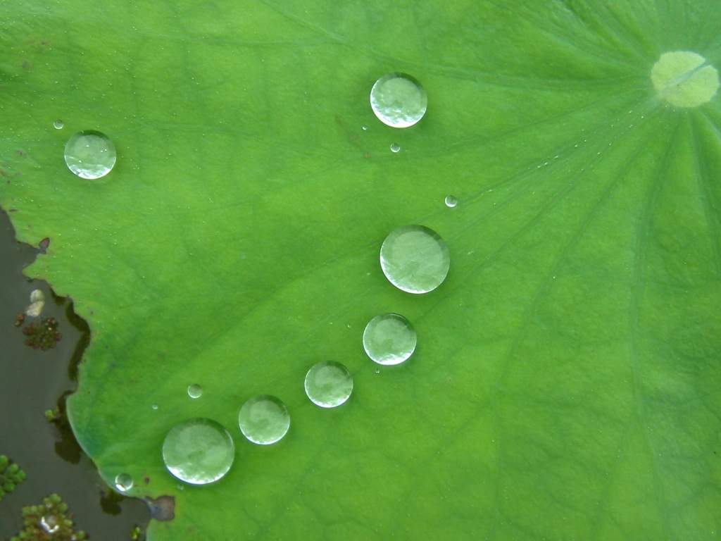

Slide 20
一阵大雨过后，天空中黑云边上镶着白云。阳光透出来了，照得湖水通红。山上青一块，紫一块；山下树木葱茏，青翠欲滴。树枝像水洗过一般，绿得尤其可爱。湖里有十来枝荷花，花苞上雨水点点，荷叶上水珠晶莹透亮。
一

Slide 21

一阵大雨过后，天空中黑云边上镶着白云。阳光透出来了，照得湖水通红。山上青一块，紫一块；山下树木葱茏，青翠欲滴。树枝像水洗过一般，绿得尤其可爱。湖里有十来枝荷花，花苞上雨水点点，荷叶上水珠晶莹透亮。
一

Slide 22
一阵大雨过后，天空中 。阳光 ，照得 。山上 ， ；山下 ， 。树枝 ， 。湖里有十来枝荷花，花苞上 ，荷叶上 。

Slide 30
“天下哪有学不会的事？我何不自己画几笔？”

Slide 32
自此以后，王冕就把攒下来的钱托人到城里买些颜料，学着画荷花。起初画得不好，三个月之后，便大有长进，那荷花的精神、形态、颜色，没有一处不像真的。

Slide 34
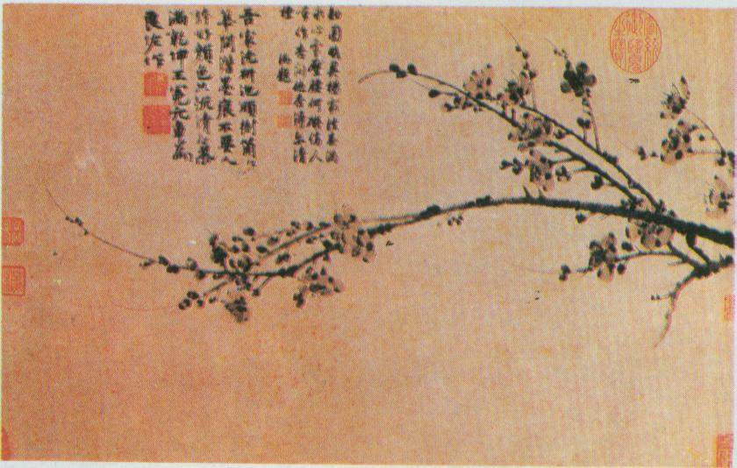

墨 梅 王冕
吾家洗砚池头树，
朵朵花开淡墨痕。
不要人夸颜色好，
只留清气满乾坤。

Slide 35
作业：
１.继续品读课文，用“ ”划出描写王冕孝敬母亲的细节，用“﹏﹏”划出描写王冕勤奋好学的细节。
2.背诵课文第五节。
3.搜集王冕的故事或诗歌，小组内交流。

